Slide 1
Выращивание малины в защищенном грунте как бизнес
ООО «ЯГОДНАЯ ПОЛЯНА»
Ястреб Сергей

Slide 2
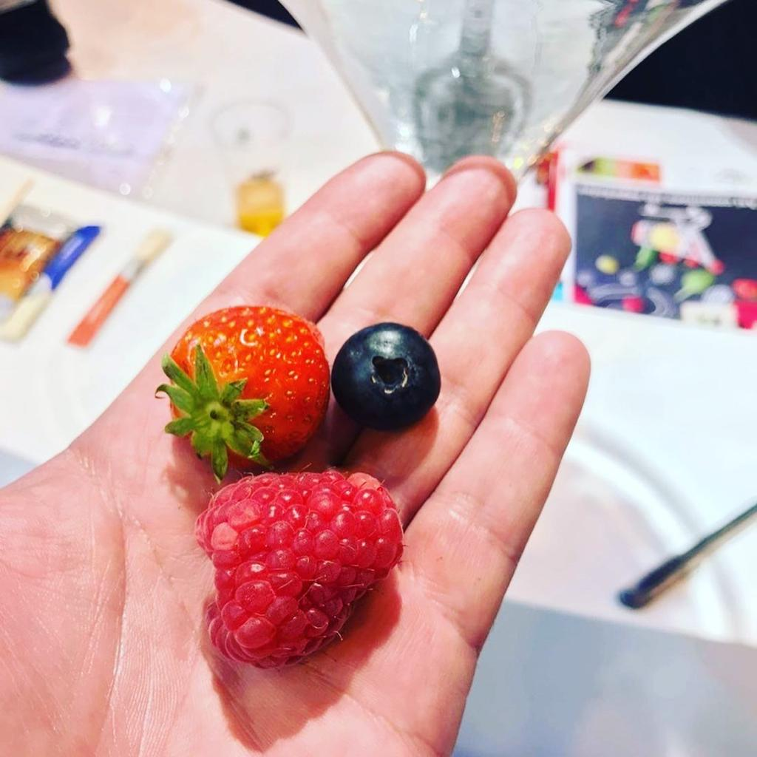
Выбор стратегии
Целевая аудитория
Сроки созревания
Сорта
Технология выращивания
Применяемая техника и средства ухода
Ирригация
Система питания
Упаковка
Предпродажная подготовка
Логистика

Slide 3
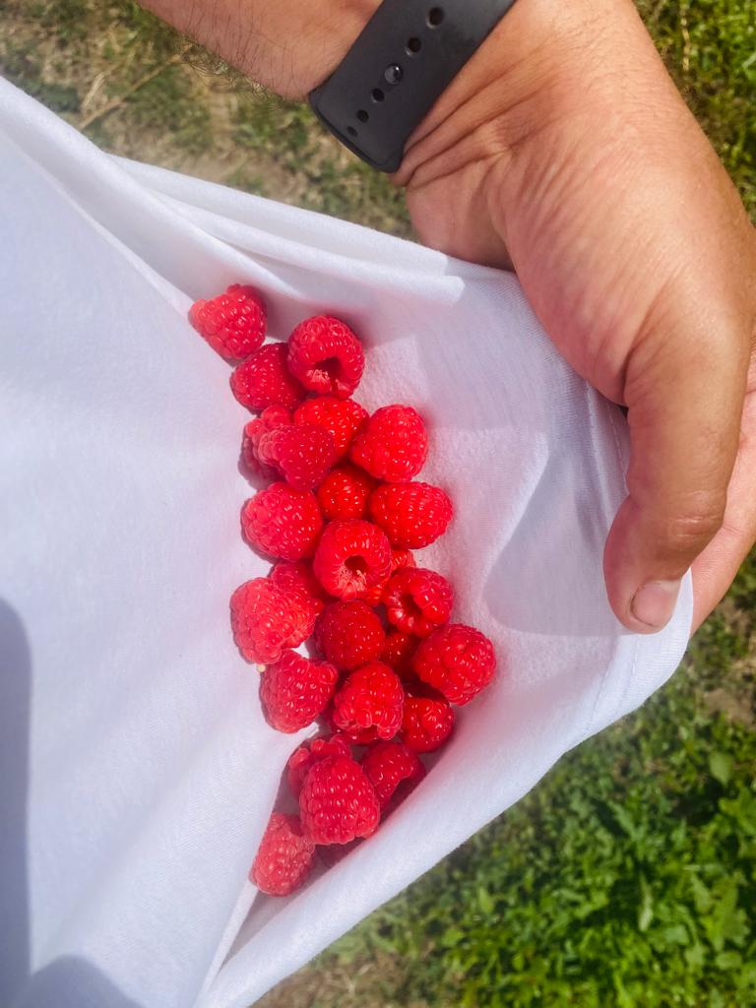
Целевая аудитория
Продажи с мест выращивания
Реализация на оптовых и розничных рынках
Продвижение через социальные сети
Поставки кондитерским и кафе
Хорека
Региональные сети
Ритейл

Slide 4
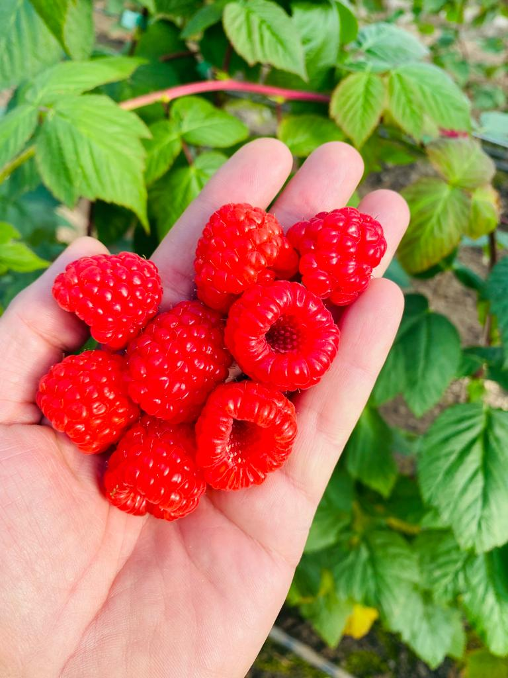
Сорта
Летние
Ремонтантные

Slide 5
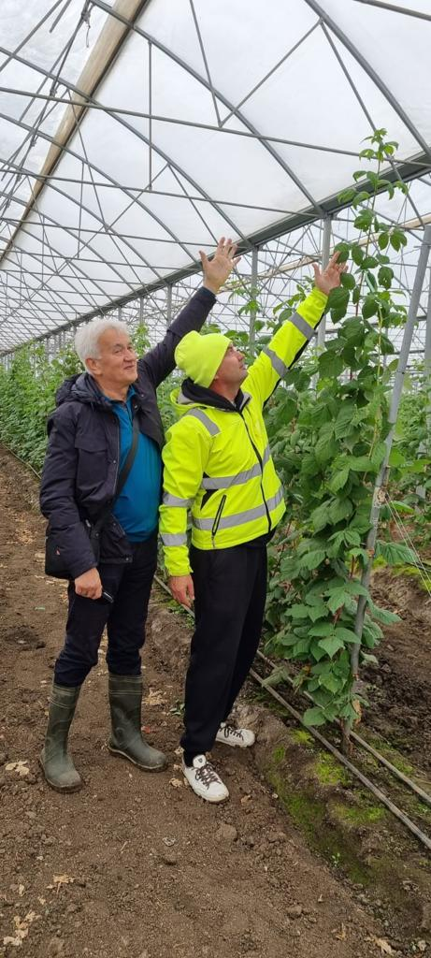
Технология выращивания
Выращивание в открытом грунте без шпалеры
Выращивание в открытом грунте на шпалере
Выращивание в тоннелях в грунте на шпалере
Выращивание в лонг-кейнах на шпалере в туннелях или теплице

Slide 6
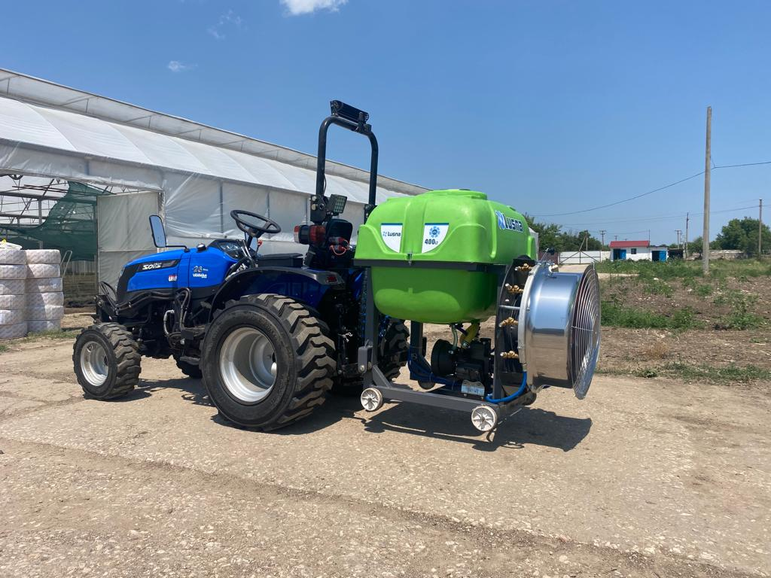
Применяемая техника и средства ухода
Садовый трактор
Садовый опрыскиватель
Фреза
Мульчер (косилка)
Секаторы
Крепеж

Slide 7
Ирригация
Водоподготовка
Растворный узел
Капельная лента или компенсированные капельницы
Сиод (туман)

Slide 8
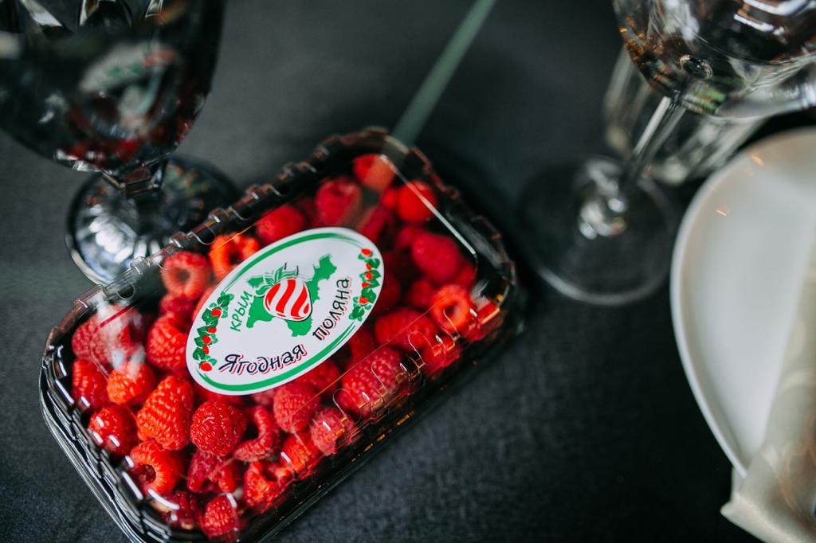
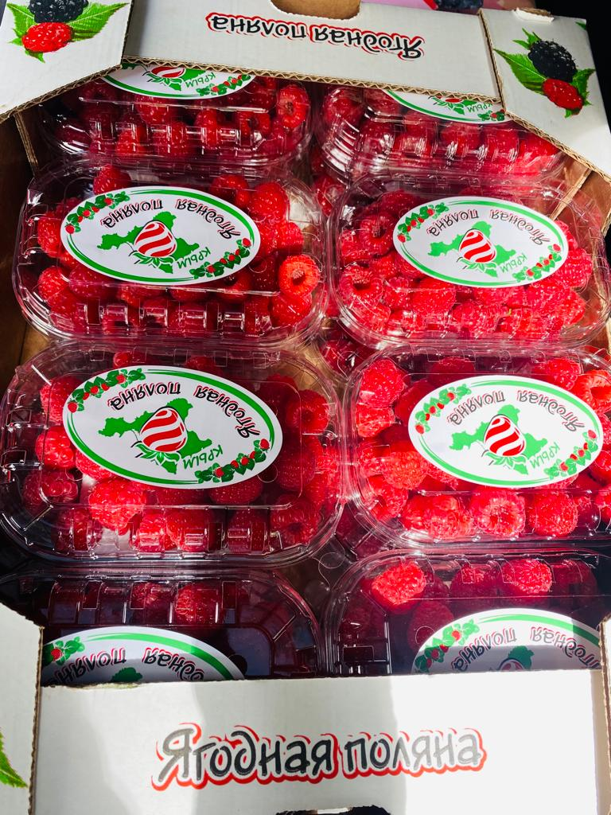
Упаковка
250 гр
125 гр

Slide 9
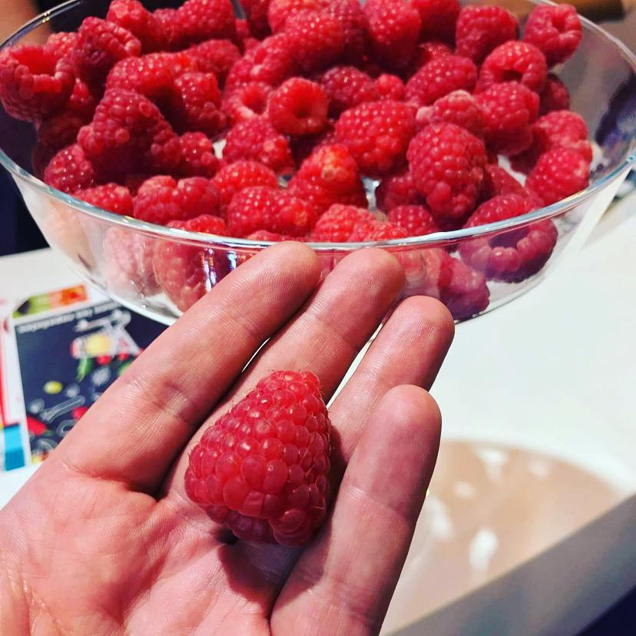
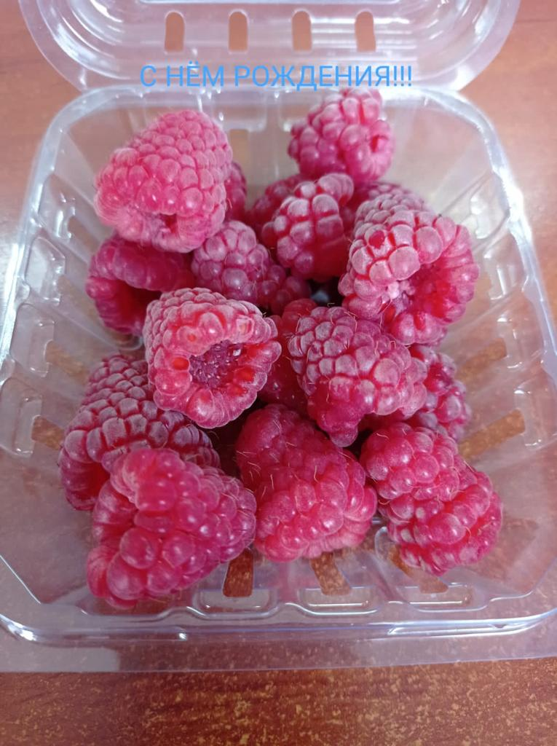

Slide 10
Вопросы?
Ягодная поляна
Контакты :
Сергей Ястреб
Ген Директор - Ягодная поляна (Крым)
+79788047779

